Slide 1
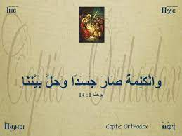

Slide 2
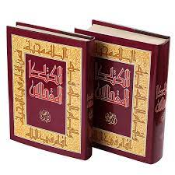
عصف ذهني

Slide 3
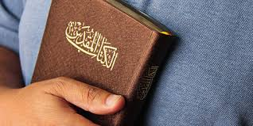
ما اهمية الكتاب المقدس بحياتي ؟

Slide 4
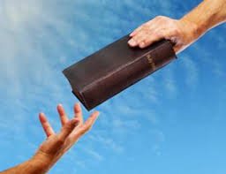
كيف ارى الكتاب المقدس ؟

Slide 5
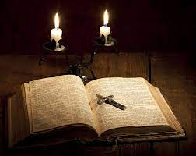
كيف اتأمل بالكتاب المقدس

Slide 6
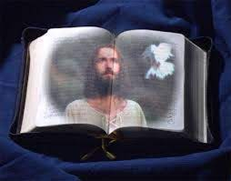
من له أذنان للسمع فليسمع
واما مريم فكانت تحفظ جميع هذا الأمور وتتأملها في قلبها

Slide 7
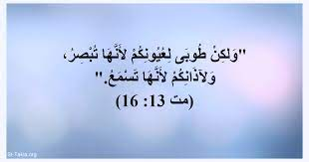

Slide 8
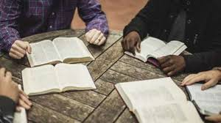

Slide 9
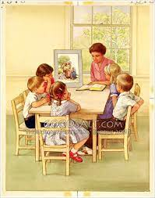

Slide 10
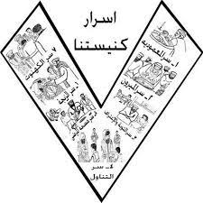
كيف يتجسد الرب بحياتنا من خلال الاسرار السبعة ؟

Slide 11
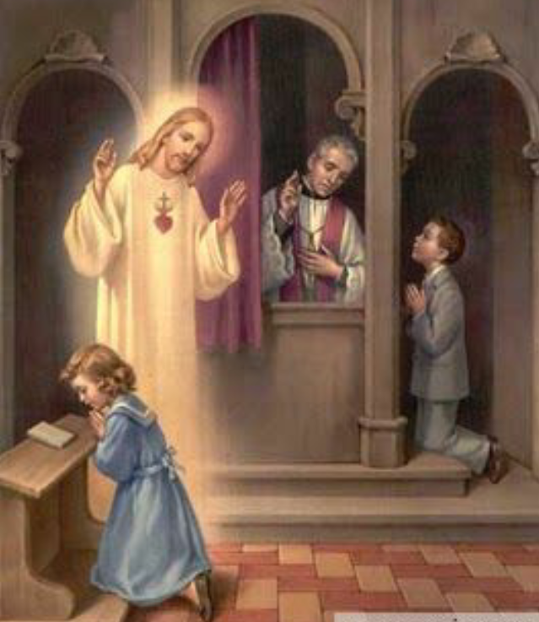

Slide 12
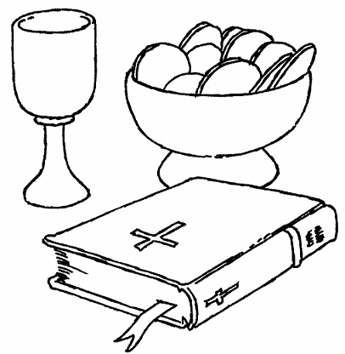

Slide 13
